Slide 1
ORGANIZAÇÃO DA PESQUISA
Ética em Pesquisa como início do caminho
Embrião do Problema de Pesquisa
Fontes de Pesquisa Científica e Busca com Descritores da BIREME

Slide 2
ORGANIZAÇÃO DA PESQUISA
Revisão de Literatura Exploratória: clareza do problema escolhido
Revisão de Literatura: referencial teórico
Citação e Referência

Slide 3
ORGANIZAÇÃO DA PESQUISA
Organização dos artigos
Fichamento e EndNote
Justificativa

Slide 4
JUSTIFICATIVA
Relevância científica
(ou teórica)
Relevância Social
Relevância Institucional
Relevância para o pesquisador

Slide 5
REVISÃO DE LITERATURA
► Diálogo com autores
►Conhecimento das teorias, dos antecedentes do problema que se escolheu para investigar
►Situar o leitor a respeito do tema estudado, fornecendo informações suficientes e relevantes sobre a questão, em relação à teoria, ao tempo e ao espaço.
►Discussão no trabalho final: confrontar dados encontrados e conhecimento teórico
(ANDRADE, 2011)

Slide 6
REVISÃO DE LITERATURA
► livros, dissertações, teses
► revistas/periódicos – informações atualizadas e recentes;
► jornais, filmes, vídeos, fotografias, e-mail, programas, sites, etc.
(ANDRADE, 2011)

Slide 7
CITAÇÃO E REFERÊNCIA
- NBR 10520 de 2002 - citação
- NBR 6023 de 2002 - referência
- NBR 14724 de 2011 – apresentação

Slide 8
CITAÇÃO E REFERÊNCIA
Citação Direta (até 3 linhas)
Perelman e Olbrechts-Tyteca (2000, p. 59) afirmam que: “A argumentação é uma ação que tende sempre a modificar um estado de coisas preexistente.”
OU
“A argumentação é uma ação que tende sempre a modificar um estado de coisas
preexistente.” (PERELMAN; OLBRECHTS-TYTECA, 2000, p. 59).

Slide 9
CITAÇÃO E REFERÊNCIA
Citação Direta (4 linhas ou mais)
Para argumentar:
[...] é preciso ter apreço pela adesão do interlocutor, pelo seu consentimento, pela sua participação mental [...]. Quem não se incomoda com um contato assim com os outros será julgado arrogante, pouco simpático, ao contrário daqueles que, seja qual for a importância de suas funções, não hesitam em assinalar por seus discursos ao público o valor que dão à sua apreciação. (PERELMAN; OLBRECHST-TYTECA, 2000, p. 18).

Slide 10
CITAÇÃO E REFERÊNCIA
Citação Indireta (= Paráfrase)
Segundo Perelman e Olbrechts-Tyteca (2000), argumentar é agir visando à alteração de situações preexistentes.
OU
Argumentar é agir visando à alteração de situações preexistentes (PERELMAN;OLBRECHTS-TYTECA, 2000).

Slide 11
CITAÇÃO E REFERÊNCIA
Citação de Citação
“Um ensino gramaticalista abafa justamente os talentos naturais, incute insegurança na linguagem, gera aversão ao estudo do idioma” (LUFT, 1994, p. 23-25, apud BAGNO, 2004, p. 63).
apud = citado por
Deve ser usado raramente

Slide 12
CITAÇÃO E REFERÊNCIA
Indicadas por sistema:
numérico
sistema autor-data

Slide 13
ORGANIZANDO
FICHAMENTO
Ato de fichar = registrar
Técnica de estudo
Facilita a compreensão do texto, a organização e o acesso aos dados mais importantes
Fichas, A4 ou banco de dados
END NOTE
O EndNote é uma ferramenta de busca on-line de artigos, livros, etc.
É um banco de dados de referências
Formata citações e referências no Microsoft ® Word com o recurso Cite While You Write (Cite enquanto escreve).
Configura a citação bibliográfica de acordo com a norma ABNT e outras

Slide 14
TIPOS DE FICHAMENTO
Fichamento por autor
Fichamento por assunto
Fichamento “resumo analítico”

Slide 15
FICHAMENTO RESUMO ANALÍTICO
REFERÊNCIA DA OBRA (fonte em ABNT)
RESUMO (Introdução + Objetivos +Metodologia + Resultados + Conclusão)
CITAÇÕES ( mais significativas)
COMENTÁRIOS (análise crítica coerente sustentada em outras leituras e conhecimento do fichador)
IDEAÇÃO (novas ideias a partir da leitura)

Slide 16
FICHAMENTO RESUMO ANALÍTICO
Exemplo 1
Exemplo 2

Slide 17
END NOTE

Slide 18
ATIVIDADE DE DISPERSÃO
Refinar o Problema de Pesquisa
Listar o que eu preciso saber para responder ao problema?
Redigir os Objetivos

Slide 19
ORGANIZAÇÃO DA PESQUISA
Referências

Slide 20
MONOGRAFIA (não periódica): AUTOR(ES). Título. Edição. local: editora, data de publicação. Total de páginas. GOMES, L. G. F. F. Novela e sociedade no Brasil. Niterói: EdUFF,1998. 137p.

Slide 21
MONOGRAFIA (não seriado): ROMANO, Giovanni. Imagens da juventude na era moderna. In: LEVI, G.; SCHMIDT, J. (Org.). História dos jovens 2. São Paulo: Companhia das Letras, 1996. p. 7-16.

Slide 22
Obra consultadas online ALVES, C. Navio negreiro. Virtual Books, 2000. Disponível em: <http://www.terra.com.br/virtualbooks/freebook/port/Lport2/ navionegreiro.htm>. Acesso em: 10 jan. 2002.

Slide 23
Publicação Periódica SÃO PAULO MEDICAL JOURNAL. São Paulo: Associação Paulista de Medicina, 1941- . Bimensal. DINHEIRO: revista semanal de negócios. São Paulo: Ed. Três, n.148, 28 jun. 2000. 98 p.

Slide 24
Publicação Periódica GURGEL, C. Reforma do Estado e Segurança Pública. Política e Administração, Rio de Janeiro, v. 3, n. 2, p. 15-21, set. 1997.

Slide 25
Legislação BRASIL. Código civil. 46. ed. São Paulo: Saraiva, 1995. BRASIL. Decreto-lei no 5.452, de 1 de maio de 1943. Aprova a consolidação das leis do trabalho. Lex: coletânea de legislação: edição federal, São Paulo, v. 7, 1943.

Slide 26
AUTOR: PESSOA PASSOS, L. M. M.; FONSECA, A.; CHAVES, M. Alegria de saber: matemática, segunda série, 2, primeiro grau: livro do professor. São Paulo: Scipione, 1995. 136 p.

Slide 27
AUTOR: INSTITUIÇÃO BRASIL. Ministério da Justiça. Relatório de atividades. Brasília, DF, 1993. 28 p.

Slide 28
REVISTA BENNETTON, M. J. Terapia ocupacional e reabilitação psicossocial: uma relação possível. Revista de Terapia Ocupacional da Universidade de São Paulo, São Paulo, v. 4, n. 3, p. 11-16, mar,1993. MANSILLA, H. C. F. La controversia entre universalismo y particularismo en la filosofia de la cultura. Revista Latinoamericana de Filosofia, Buenos Aires, v. 24, n. 2, 1998.

Slide 29
Tema
(limita o campo)
Problema
(aspecto negativo)
Justificativa
(pq é importante pesquisar?)
Objetivo Geral
( resolver o problema)
Objetivos específicos (causas ou fatores condicionantes)
O que eu preciso conhecer para responder ou resolver o problema?

Slide 30
O que eu preciso conhecer para responder ou resolver o problema?
O que não pode faltar?
O que é supérfluo: elimine!

Slide 31
Pode ser considerada uma classificação ou medida; uma quantidade que varia; um conceito que apresenta valores; aspecto, propriedade ou fator passível de mensuração
Variável
(LAKATOS, MARCONI, 1995)

Slide 32
Variáveis Categóricas - nominal: sexo, estado civil, tipo sanguíneo, exposto e não-exposto, crente e ateu, presença e ausência, faixa etária, etc. - ordinal: classe socioeconômica (A, B, C, D ou E), estágio da doença (inicial, intermediária ou avançada), grau de satisfação (ótimo, bom, satisfatório, regular e ruim), nível de escolaridade, etc. Variáveis Numéricas - contínua (medições): peso, altura, concentração de flúor na água, etc. - discreta (contagem): nº de filhos, nº de consultas, nº de cigarros, etc.

Slide 33
Tipos de Pesquisa
A classificação varia de acordo com as linhas metodológicas, o objetivo, com o campo de interesse, com a utilização dos resultados, com a natureza ou procedência dos dados:
Pesquisa Quantitativa
Pesquisa Qualitativa
Pesquisa exploratória Pesquisa transversal
Pesquisa descritiva Pesquisa longitudinal
Pesquisa explicativa
Pesquisa de dados primários
Pesquisa histórica Pesquisa de dados secundários
Pesquisa social
Pesquisa epidemiológica Pesquisa bibliográfica
Pesquisa documental
Pesquisa básica ou pura
Pesquisa aplicada Pesquisa Observacional
Pesquisa Experimental
(MARCONI, LAKATOS, 1996)

Slide 34
Exemplos
Artigo 1
Artigo 2
Artigo 3
Artigo 4
Artigo 5

Slide 35
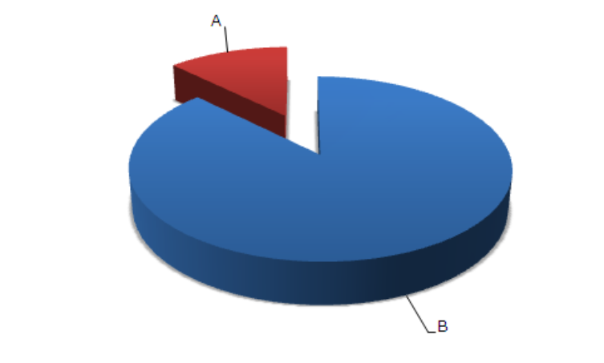
CONCEITOS
Pesquisa Quantitativa

Slide 36
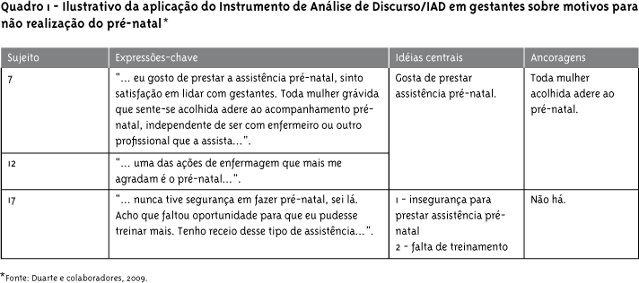
CONCEITOS
Pesquisa Qualitativa

Slide 37
Pesquisa Quantitativa
Observa, registra, mensura, descreve, analisa, sistematiza tabulando dados, generaliza, confirma ou rejeita hipóteses
Pesquisa Qualitativa
Observa, registra, descreve, analisa, compreende e interpreta a realidade, ressaltando os significados contidos nas ações ou nas práticas
O pesquisador é parte fundamental: atua na interpretação dos fenômenos, atribuindo-lhes significado
Não descarta a coleta de dados quantitativos, principalmente na etapa exploratória
Cria-se uma relação de envolvimento entre pesquisador e sujeito pesquisado
Preocupa-se mais com o processo do que com o resultado
Não testa hipóteses
É descritiva

Slide 38
CONCEITOS - Método
- Caminho que se utiliza para atingir um determinado objetivo (busca da verdade)
- Formado por um conjunto de procedimentos ou passos que devem ser dados para a realização da pesquisa
O que fazer e como fazer?

Slide 39
Métodos da Pesquisa Qualitativa
Estudos de caso: o sujeito representa a unidade, onde é estudado a natureza e a abrangência da unidade e tem suporte teórico específico que orienta a pesquisa
Estudos de casos observacionais: sua maior preocupação consiste na técnica de coleta de informações (Anamnese e história clínica). Ex: estudo de caso clínico
Observação participante: contato direto do pesquisador com o fenômeno observado a fim de registrar as ações dos sujeitos em seu contexto natural. Há a necessidade de se relacionar as circunstâncias da participação.

Slide 40
Métodos da Pesquisa Qualitativa
Análise de Conteúdo: consiste num método específico de tratamento dos dados (Análise de conteúdo de Laurence Bardin) que estuda as motivações, atitudes, crenças e tendências. A técnica consiste na análise de textos escritos, compreendendo criticamente o sentido das comunicações, seu seu conteúdo latente e as significações explícitas ou ocultas.
Discurso do Sujeito Coletivo: que é uma proposta de organização, tabulação e análise de dados de natureza verbal ( matéria-prima: depoimentos), tendo como fundamento a teoria da Representação Social . Os vários discursos são condensados no discurso-síntese escrito na primeira pessoa do singular, como se esta coletividade fosse o emissor de um discurso.

Slide 42
Para saber mais...
Bardin, L. Análise de Conteúdo. Lisboa, Portugal: Edições 70, 1977.
LEFÈVRE, F.; LEFÈVRE, A. M. C; TEIXEIRA, J. J. V. O discurso do sujeito coletivo: uma nova abordagem metodológica em pesquisa qualitativa. Caxias do Sul: EDUCS, 2000.

Slide 43
Métodos Empregados em Epidemiologia
Estudos descritivos: distribuição de um evento na população ( Incidência e Prevalência)
Estudos analíticos: tem grupo controle; relacionam eventos como causa x efeito ou exposição x doença (medicamento x cura ou obesidade x diabetes)
- Coorte: causa efeito
- Caso-controle: efeito causa
Estudo Transversal : causa e efeito são detectados simultaneamente
Ensaios clínicos
Delineamentos híbridos

Slide 44
Produção de respostas às perguntas
Escolha ou construção do instrumental de pesquisa (= instrumento de coleta)
Coleta documental
Observação: ver e registrar (+ participar)
Entrevista: (interlocução) estruturada ou semi-estruturada
Questionário: pode ser na presença, mas tem a opção de poder ser feito longe do pesquisador- questões abertas ou fechadas
Formulário: presença do pesquisador
Precisa de validação?

Slide 45
Produção de respostas às perguntas
Análise dos dados
Após a coleta os dados precisam ser “trabalhados”, ou seja, agrupados ou classificados de forma sistemática para posterior análise, compreensão, interpretação e explicação.
Como vou relacionar os dados? Como serão verificados, comparados a fim de submetê-los à uma análise crítica?
Como serão tabulados (quantitativa)?
Uma grande quantidade de dados ou dados incompletos prejudica o bom desenvolvimento da pesquisa

Slide 46
DEFINIÇÃO DE TERMOS E VERBOS
Análise = estabelecer relações entre fatos, entre os objetos estudados e outros fatores.
Compreensão = fato de aperceber-se, adquiri conhecimento por meio dos sentidos, procurar relações de significado
Interpretação = confirmar as relações entre os diversos fatores estudados. Extraindo delas a possibilidade de nova análise dos dados obtidos
Explicação,Descrição, etc....

